Slide 1
THUYẾT MINH VỀ MỘT
PHƯƠNG PHÁP (CÁCH LÀM)

Slide 2
NHÌN NHANH ĐOÁN GIỎI!!!
Lần lượt gọi tên các hoạt động được thể hiện trong tranh bên cạnh!

Slide 3
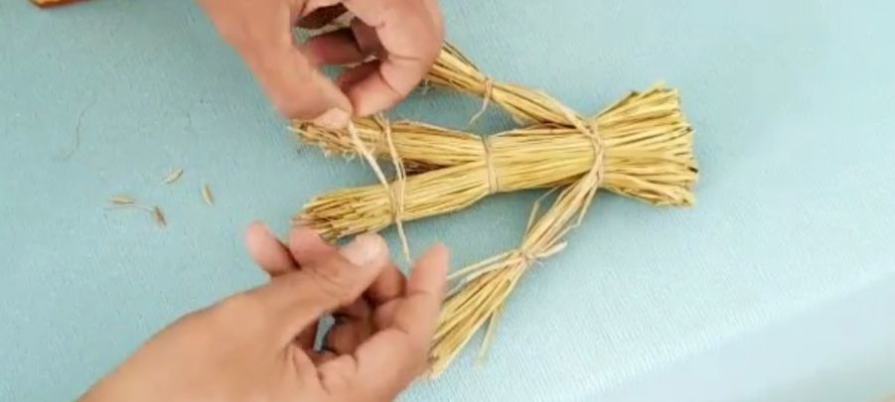
I. GIỚI THIỆU MỘT PHƯƠNG PHÁP (CÁCH LÀM)
Đọc văn bản a trang 24-25 SGK và trả lời các câu hỏi sau:
Văn bản thuyết minh hướng dẫn làm đồ chơi gì?
Văn bản có những phần chủ yếu nào?
Theo em phần nào là quan trọng nhất? Vì sao?
Với kiểu văn bản thuyết minh một đồ chơi có thể thêm phần gì nữa?

Slide 4
I. GIỚI THIỆU MỘT PHƯƠNG PHÁP (CÁCH LÀM)
Đọc văn bản a trang 24-25 SGK và trả lời các câu hỏi sau:
Văn bản thuyết minh hướng dẫn làm đồ chơi gì?
Văn bản có những phần chủ yếu nào?
Theo em phần nào là quan trọng nhất? Vì sao?
Với kiểu văn bản thuyết minh một đồ chơi có thể thêm phần gì nữa?
Văn bản thuyết minh phương pháp làm đồ chơi em bé đá bóng bằng quả khô.

Slide 5
I. GIỚI THIỆU MỘT PHƯƠNG PHÁP (CÁCH LÀM)
Đọc văn bản a trang 24-25 SGK và trả lời các câu hỏi sau:
Văn bản thuyết minh hướng dẫn làm đồ chơi gì?
Văn bản có những phần chủ yếu nào?
Theo em phần nào là quan trọng nhất? Vì sao?
Với kiểu văn bản thuyết minh một đồ chơi có thể thêm phần gì nữa?
Gồm 3 phần:
1. Nguyên vật liệu
2. Cách làm
3. Yêu cầu thành phẩm (Sản phẩm khi đã hoàn thành)

Slide 6
I. GIỚI THIỆU MỘT PHƯƠNG PHÁP (CÁCH LÀM)
Đọc văn bản a trang 24-25 SGK và trả lời các câu hỏi sau:
Văn bản thuyết minh hướng dẫn làm đồ chơi gì?
Văn bản có những phần chủ yếu nào?
Theo em phần nào là quan trọng nhất? Vì sao?
Với kiểu văn bản thuyết minh một đồ chơi có thể thêm phần gì nữa?
Gồm 3 phần:
1. Nguyên vật liệu
2. Cách làm  QUAN TRỌNG NHẤT
3. Yêu cầu thành phẩm (Sản phẩm khi đã hoàn thành)

Slide 7
I. GIỚI THIỆU MỘT PHƯƠNG PHÁP (CÁCH LÀM)
Đọc văn bản a trang 24-25 SGK và trả lời các câu hỏi sau:
Văn bản thuyết minh hướng dẫn làm đồ chơi gì?
Văn bản có những phần chủ yếu nào?
Theo em phần nào là quan trọng nhất? Vì sao?
Với kiểu văn bản thuyết minh một đồ chơi có thể thêm phần gì nữa?
4. Cách trưng bày đồ chơi, cách chơi, cách bảo bảo quản…

Slide 8
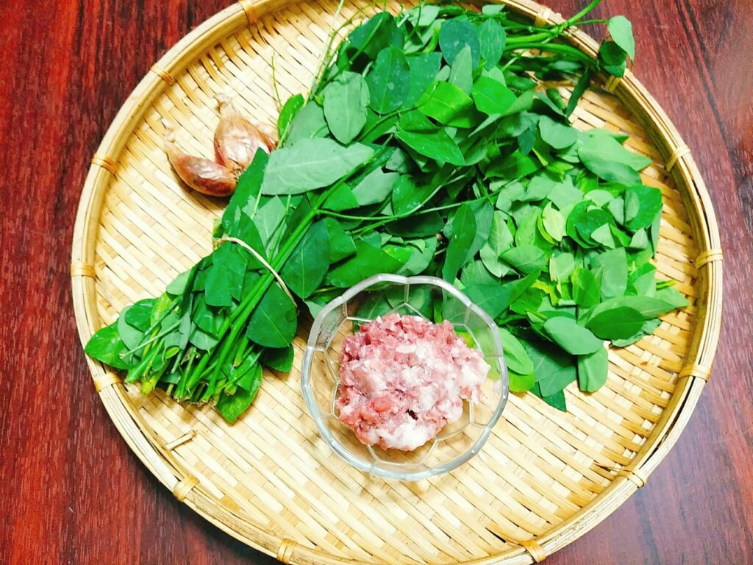
I. GIỚI THIỆU MỘT PHƯƠNG PHÁP (CÁCH LÀM)
Đọc văn bản b trang 25 SGK và trả lời các câu hỏi sau:
Văn bản thuyết minh hướng dẫn làm món ăn gì?
Văn bản có những phần chủ yếu nào?
Theo em phần nào là quan trọng nhất? Vì sao?
Với kiểu văn bản thuyết minh một đồ chơi có thể thêm phần gì nữa?

Slide 9
I. GIỚI THIỆU MỘT PHƯƠNG PHÁP (CÁCH LÀM)
Đọc văn bản b trang 25 SGK và trả lời các câu hỏi sau:
Văn bản b thuyết minh phương pháp nấu canh rau ngót với thịt lợn nạc
Gồm 3 phần :
1. Nguyên vật liệu
2. Cách làm  QUAN TRỌNG NHẤT
3. Yêu cầu thành phẩm
Cách trưng bày, cách ăn sao cho đảm bảo giá trị dinh dưỡng…

Slide 10
I. GIỚI THIỆU MỘT PHƯƠNG PHÁP (CÁCH LÀM)
Ta có thể thuyết minh cách làm một cái gì đó khi ta chưa nắm chắc phương pháp làm nó được không?
Khi thuyết minh về một phương pháp (cách làm) cần chú ý điều gì?
Ngôn ngữ thuyết minh ra sao?
Ta phải nắm chắc phương pháp (cách làm) khi thuyết minh.
Cần trình bày rõ điều kiện, cách thức, trình tự,... làm ra sản phẩm và yêu cầu chất lượng đối với sản phẩm đó.
Lời văn ngắn gọn, rõ ràng.

Slide 11
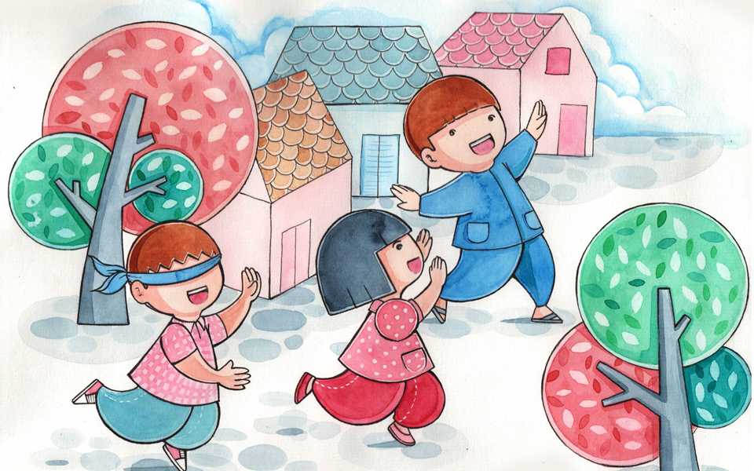
II. LUYỆN TẬP
Gợi ý bài tập 1/26 SGK.
Dàn bài: * Mở bài: Giới thiệu khái quát trò chơi. * Thân bài:
Số người chơi, dụng cụ chơi theo quy định.
Cách chơi (luật chơi) thế nào là thắng, thế nào là thua, thế nào là phạm luật, v.v..
Yêu cầu đối với trò chơi.
* Kết bài: Nêu cảm nhận của mình về trò chơi đó.

Slide 12
II. LUYỆN TẬP
Gợi ý bài tập 2/26-27 SGK.
* Mở bài: Yêu cầu thực tế cấp bách phải tìm cách đọc nhanh.
* Thân bài:
- Giới thiệu những cách đọc chủ yếu hiện nay (đọc thầm theo dòng và theo ý).
- Yêu cầu và hiệu quả của phương pháp đọc nhanh.
* Kết bài: Kết quả của phương pháp đọc nhanh bằng những số liệu dẫn chứng

